Slide 1
课程收尾评审答辩
SRA2021-G03
组长：吕博图
组员：岑盛泽
潘姝焱
邓皓文
庄博伟

Slide 2
01
项目章程
05
项目总结
CON
TENTS
02
需求工程
06
附录
03
后续计划
管理、跟踪与质量保证
04

Slide 3
1
项目章程

Slide 4
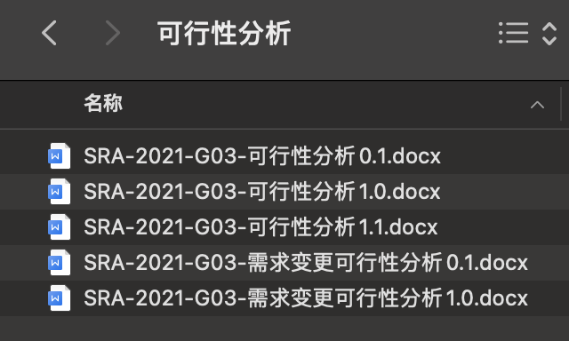
1
项目章程-可行性分析
SRA-2021-G03-可行性分析 1.1.docx
SRA-2021-G03-需求变更可行性分析 1.0.docx

Slide 5
1
项目章程-可行性分析
从经济可行性（时间成本和人力资源成本）、技术可行性、用户操作可行性分析，本项目是可行的。

Slide 6
1
项目章程-项目计划
从经济可行性（时间成本和人力资源成本）、技术可行性、用户操作可行性分析，本项目是可行的。

Slide 7
2
需求工程

Slide 8
2
需求工程

Slide 9
3
后续计划

Slide 10
3
后续计划

Slide 11
4
管理、跟踪与质量保证

Slide 12
4
管理、跟踪与质量保证

Slide 13
5
项目总结

Slide 14
5
项目总结

Slide 15
6
附录

Slide 16
6
附录

Slide 17
感谢欣赏

